Slide 1
DERIVACIÓN E INTEGRACIÓN NUMÉRICA.
Métodos Numéricos

Slide 2
Cociente Incremental

Slide 3
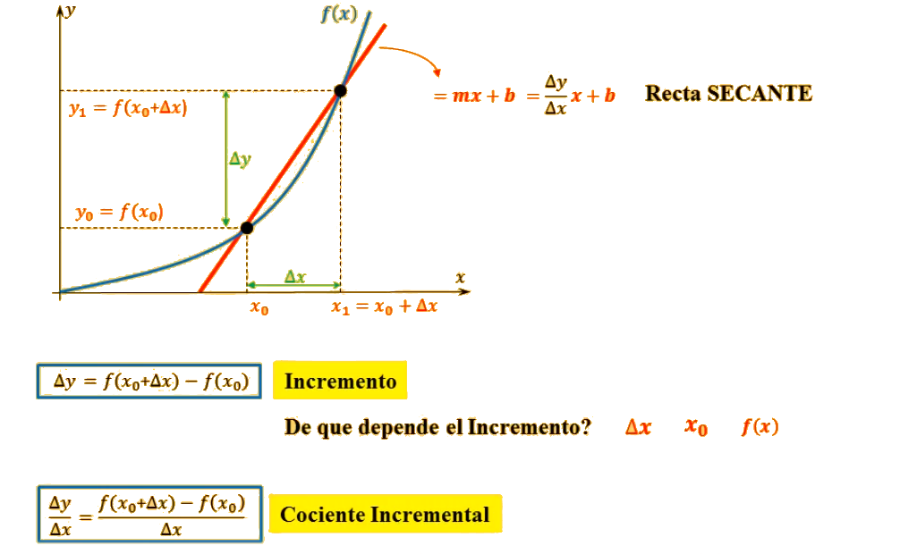
Cociente Incremental

Slide 4
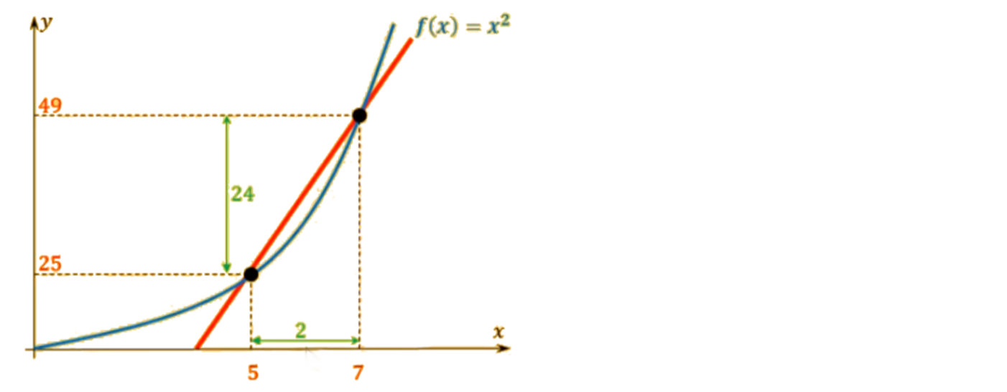
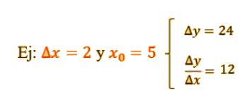
Cociente Incremental
F(x0)x^2=5^2 = 25
F(x1)x^2=6^2 = 36
Incremento = 36- 25 = 11
F(x0)x^2=6^2 = 36
F(x1)x^2=7^2 = 49
Incremento = 49- 36 = 13

Slide 5
Cociente Incremental
Calcular la función derivada de f(x) = x^3 en el punto X0=2 y $∆x=1$

Slide 6
Cociente Incremental
Calcular la función derivada de F(x) = 1/x con la definición. Calcular la derivada en el punto X0=2 y $∆x=1$

Slide 7
Cociente Incremental
$$∆x=1$$

Slide 8
Cociente Incremental
2.
$$∆x=1$$
X0 = 2

Slide 9
Diferencias finitas centradas y laterales

Slide 10
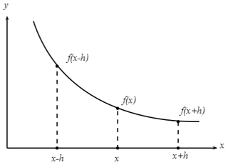
Diferencias finitas centradas y laterales
Sólo se consideran normalmente tres formas: la anterior, la posterior y la central.

Slide 11
Diferencias finitas centradas y laterales
Sólo se consideran normalmente tres formas: la anterior, la posterior y la central.
Una diferencia regresiva, atrasada o anterior es de la forma
Finalmente, la diferencia central es la media de las diferencias anteriores y posteriores. Viene dada por
=
=

Slide 12
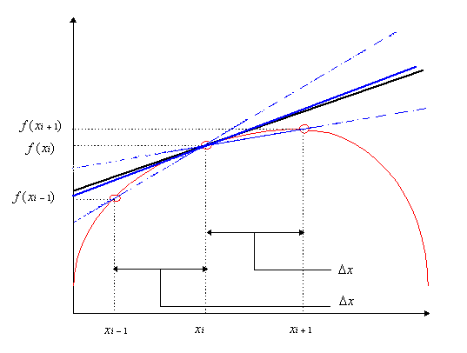
Diferencias finitas centradas y laterales

Slide 13
Diferencias Finitas Hacia Atrás y Centradas
Ejercicio:
Úsense aproximaciones de Diferencias Finitas Hacia Adelante, Hacia Atrás y Centradas para estimar la primera derivada de
$$∆x=1$$
X0 = 2
Hacia Adelante:
=
Hacia Atrás:
=
Centradas:

Slide 14
Regla del Trapecio

Slide 15
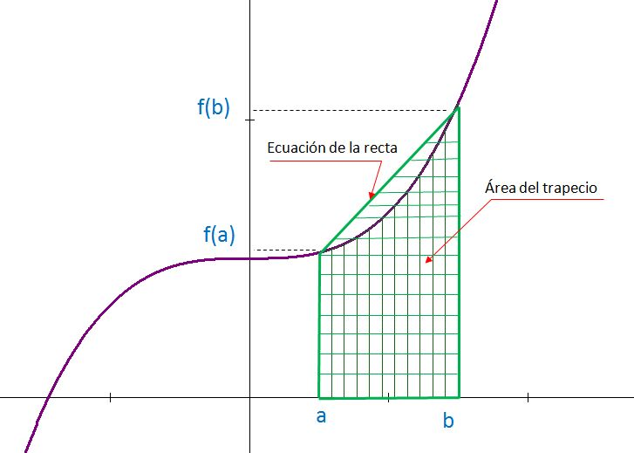
Regla del Trapecio
La regla del trapecio es uno de los métodos más utilizados para calcular aproximaciones numéricas de integrales definidas. Es la primera de las fórmulas cerradas de integración de Newton – Cotes, para el caso cuando el polinomio interpolante es de grado uno.

Slide 16
Regla del Trapecio
Para el polinomio interpolante de primer grado se tiene:
Precisamente el área bajo la recta es una aproximación de la integral
, es decir que
Luego se tiene que la regla del trapecio viene dada por la fórmula:

Slide 17
Regla del Trapecio
Para el polinomio interpolante de primer grado se tiene:
El nombre regla del trapecio se debe a la interpretación geométrica que se hace de la fórmula. Cuando el polinomio interpolante es de grado uno, su gráfica representa una línea recta en el intervalo [a, b] que es el área del trapecio que se forma, como se muestra en la figura.

Slide 18
Regla del Trapecio
Ejemplo 1
Calcular la integral de f(x)=x³−6x²+11x−6, en el intervalo [1.3, 1.8] aplicando la regla del trapecio.
Solución
Con la ayuda de una calculadora, evaluar la función en los extremos del intervalo b1 = f(1.3) = 0.357; b2 = f(1.8) = 0.192
Calcular h = b−a=1.8−1.3 = 0.5
Aplicar la fórmula de la regla del trapecio
A=∫ (x³−6x²+11x−6)dx ≅ 0.5[0.357+0.1922] / 2=0.13725
^{1.8}
_{1.3}

Slide 19
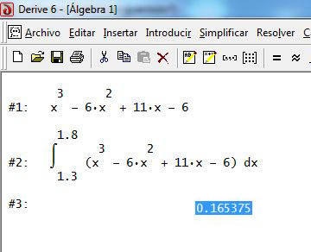
Regla del Trapecio
Calcular la integral de f(x)=x³−6x²+11x−6, en el intervalo [1.3, 1.8] aplicando la regla del trapecio

Slide 20
Regla del Trapecio

Slide 21
Regla del Trapecio
$$h=\frac{b−a}{n}$$
$$n=\# de trapecios$$

Slide 22
Regla del Trapecio
= 6.2383+9.5341+11.6136 = 27.386

Slide 23
Regla del Trapecio

Slide 24
Regla del Trapecio

Slide 25
Regla del Trapecio
Regla del trapecio compuesta
Para obtener una mejor aproximación de la integral con este método, la regla del trapecio se puede ampliar si se subdivide el intervalo [a, b] en n subintervalos, todos de la misma longitud h=b−an. A este método se le conoce con el nombre de la regla del trapecio compuesta. Para aplicar este método siga los siguientes pasos:
Divida el intervalo [a, b] en subintervalos de igual medida.
Aproxime en cada subintervalo la función f(x) por una recta.
Aproxime el área bajo la curva f en el intervalo [a, b] mediante la suma de las áreas de los trapecios.
Aplique la regla del trapecio compuesta que viene dada por:
Error Estimado

Slide 26
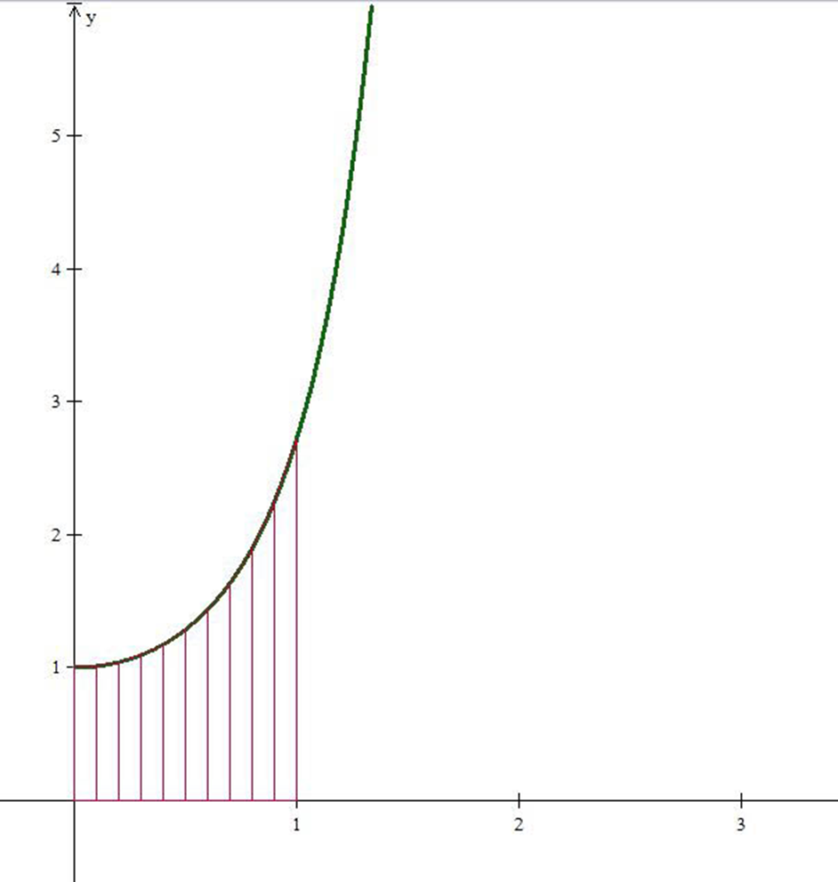
Regla del Trapecio

Slide 27
Regla del Trapecio
Ejemplo 2
Calcular la integral de f(x)=x³−6x²+11x−6, en el intervalo [1.3, 1.8] aplicando la regla del trapecio compuesta. Haga 6 subintervalos de igual longitud.
Solución
Calcular el tamaño de los subintervalos, h = 1.8−1.36 = 0.083333
2

Slide 28
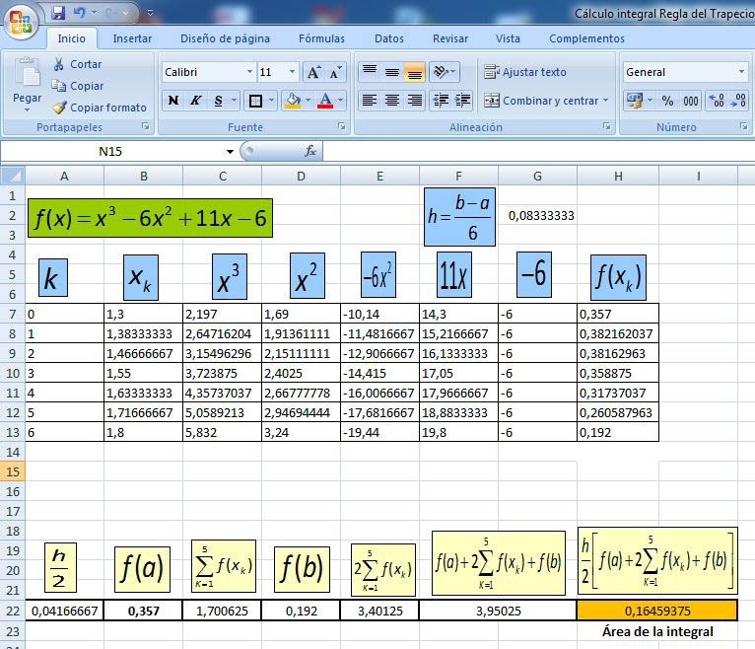
Regla del Trapecio
Ejemplo 2
Construir una tabla en Excel para calcular la integral. En la siguiente figura se muestran los cálculos realizados en esta hoja electrónica.

Slide 29
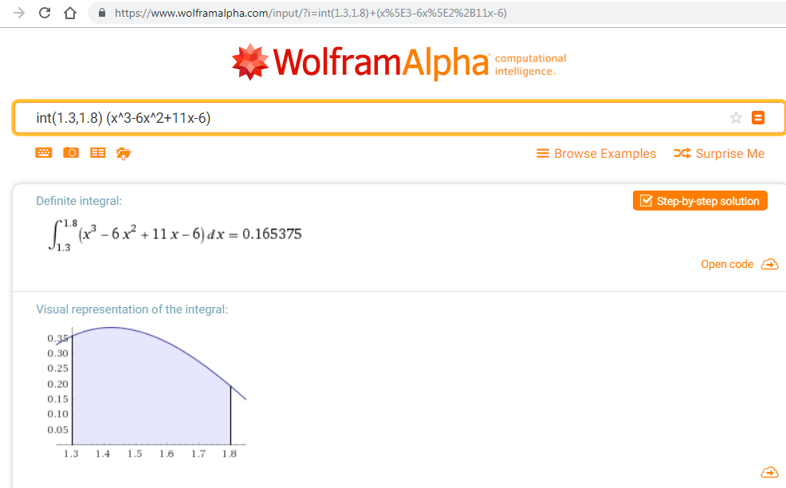

Slide 30
Regla del Trapecio
Ejemplo 2
Ejercicio 1
Regla del Trapecio Aumentada.
Calcular la integral de:
En el intervalo [0, 1] aplicando la regla del trapecio compuesta. Haga 10 subintervalos de igual longitud.
Realizar una hoja de cálculo en Microsoft Excel para encontrar la solución.

